Slide 1
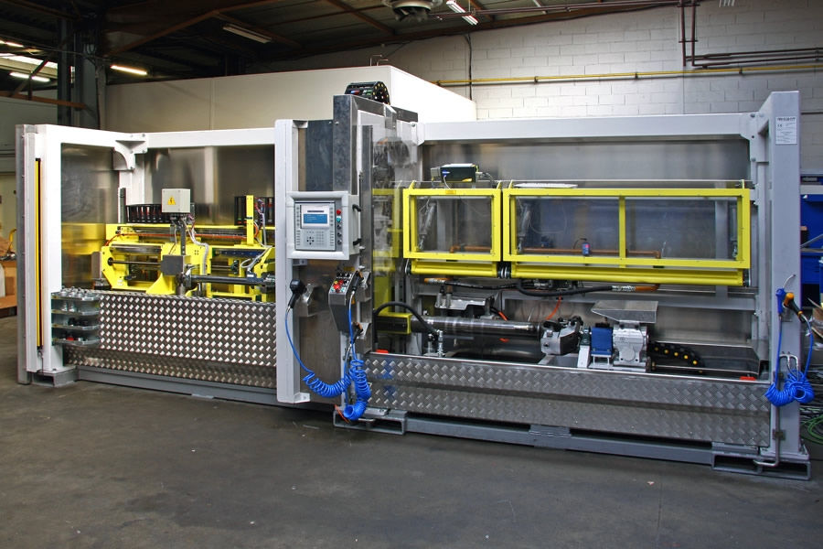
Test de vérin sur banc-hydraulique
Projet réalisé par les BTS SNAPP 2021-2022

Slide 2
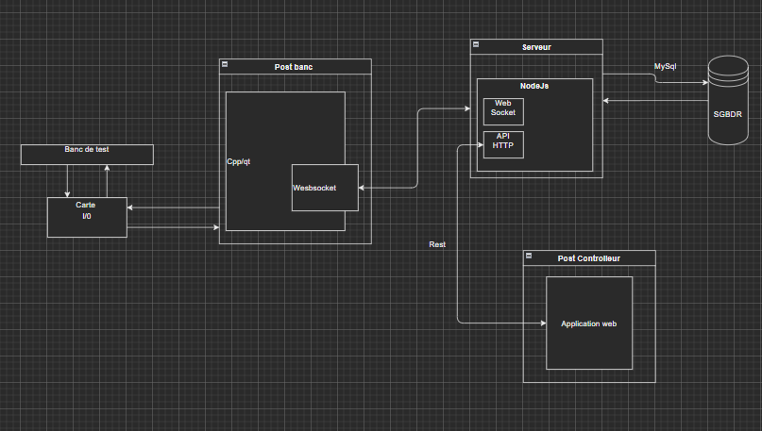
Diagramme de déploiement

Slide 3
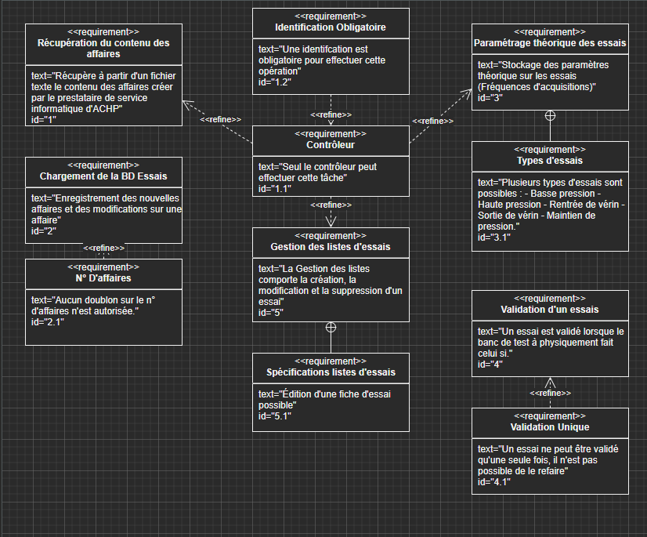
Exigences du projet
Récupérer les affaires en cours dans la BDD
Chargement de la BDD
Création de la liste des essais
Validation d’un essai
Gestion des listes d’essais

Slide 4



Slide 5



Slide 6


Slide 7



Scenarii

Slide 8
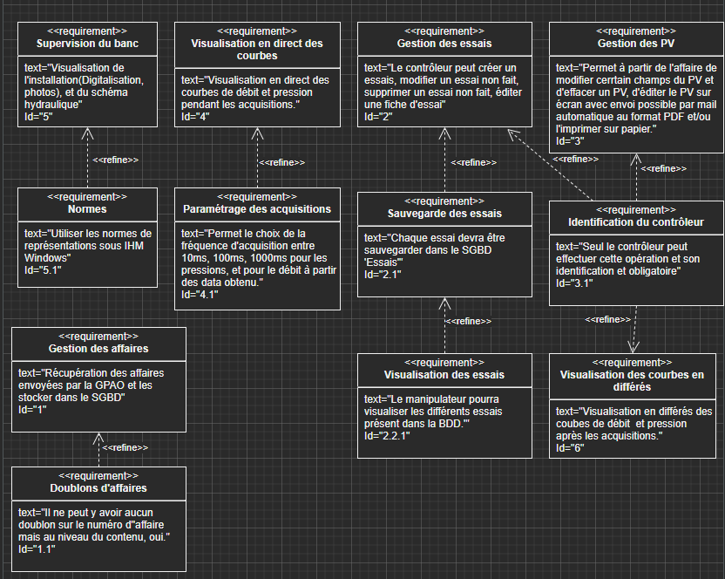
Diagramme d’exigence du projet

Slide 9
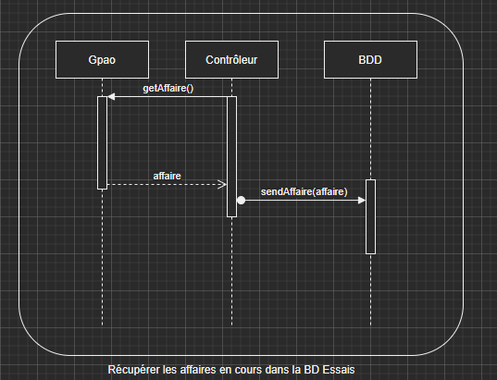
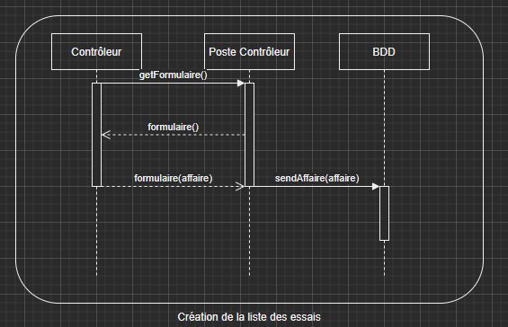
Diagrammes de séquences

